Slide 1

Муниципальное автономное дошкольное образовательное учреждение
«Детский сад № 11 «Вишенка»
г.Зарайск, Московская область
Проект
«Наш участок»
2016 г.

Slide 3

Основания для разработки проекта
Желание изменить уже сложившуюся среду территории детского сада, создать индивидуальный и стильный облик
дошкольного учреждения, соответствующий общим законам организации пространства под открытым небом, интересный детям и родителям,
позволяющий более интересно организовать свободную деятельность детей на природе.
Проблема:
• отсутствие благоприятных условий для пребывания детей на участке детского сада;
• отсутствие развивающей среды на участке, позволяющей более интересно и познавательно организовать
свободную деятельность детей на природе.
Предполагаемое распределение ролей: воспитатели и родители совместно

Slide 7

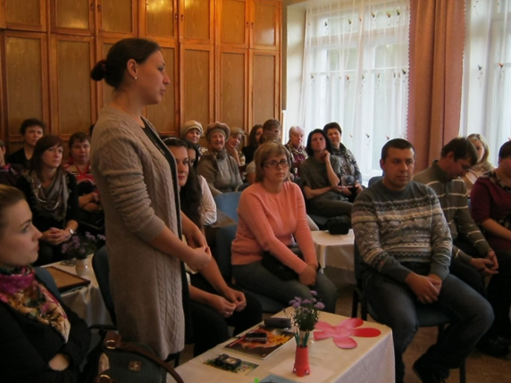
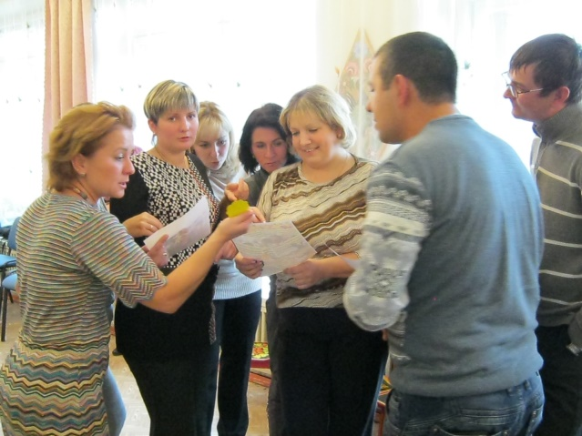
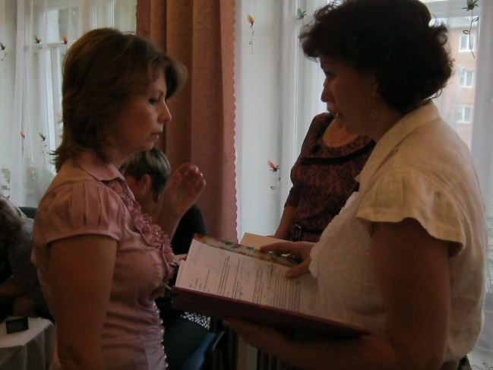
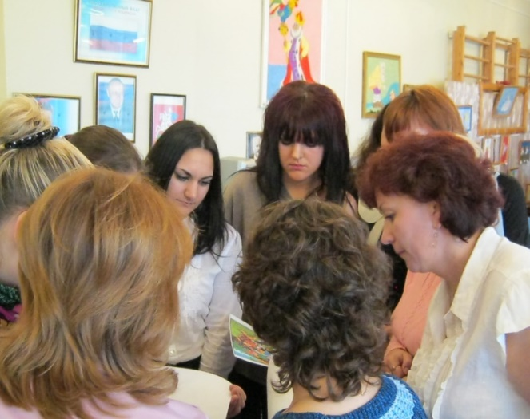

ФОТООТЧЕТ О ПРОДЕЛАННОЙ РАБОТЕ
1 этап – Подготовительный. Родительское собрание
(обсуждение вопросов реализации проекта)

Slide 8
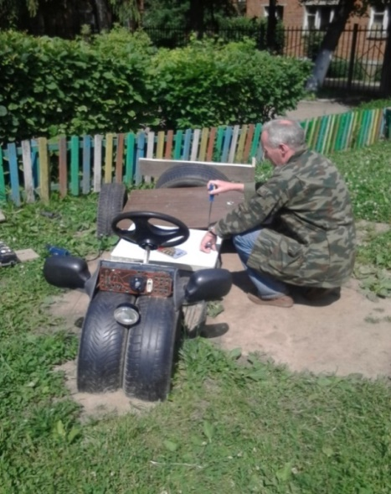
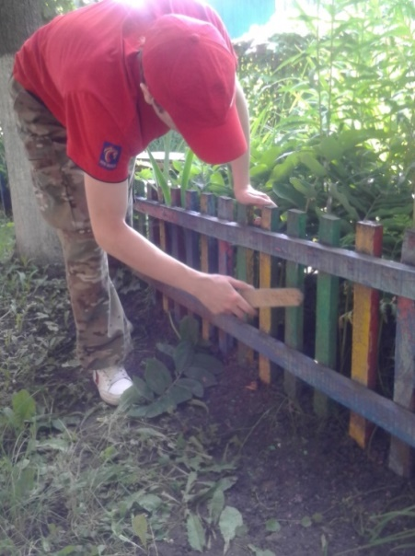
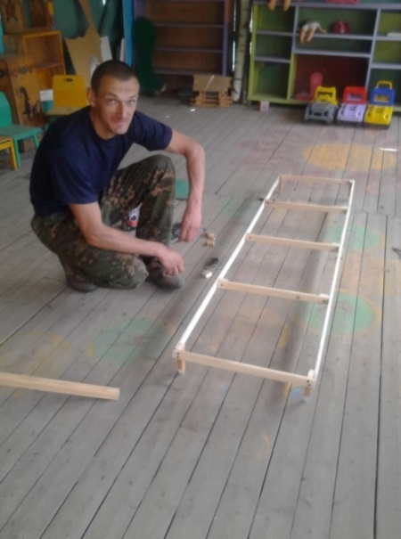
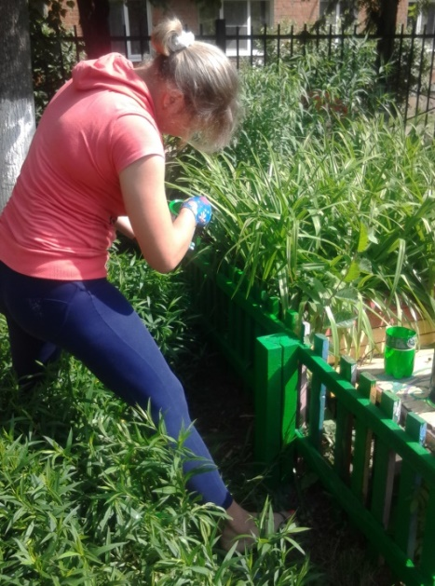
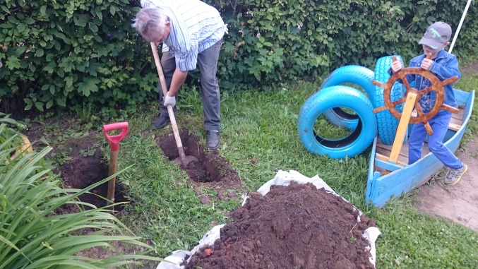
Фотоотчет о проделанной работе. Помощь родителей в благоустройстве участка

Slide 9
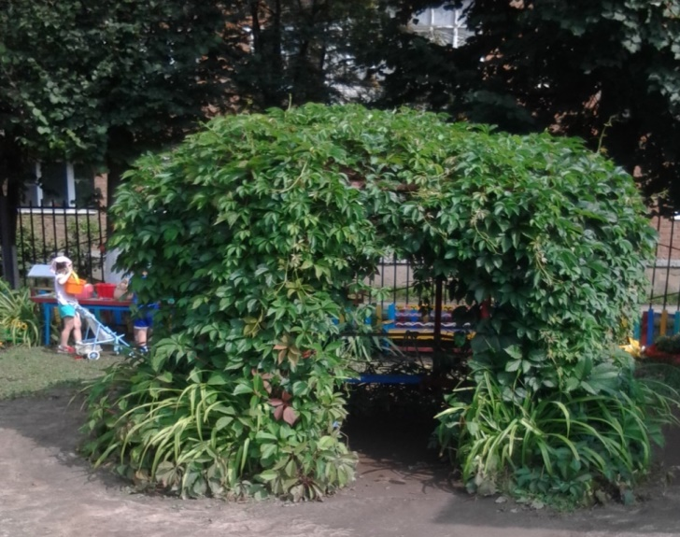
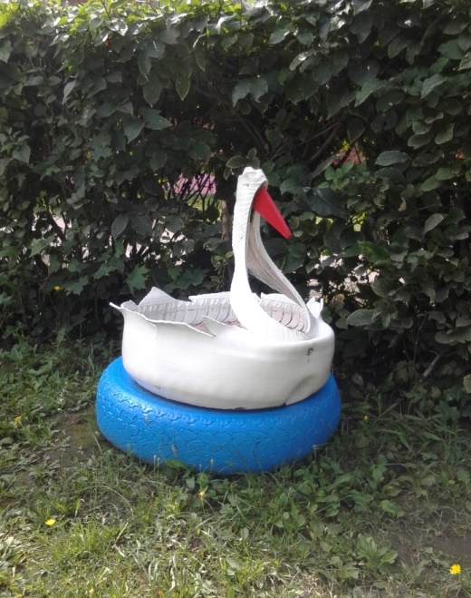
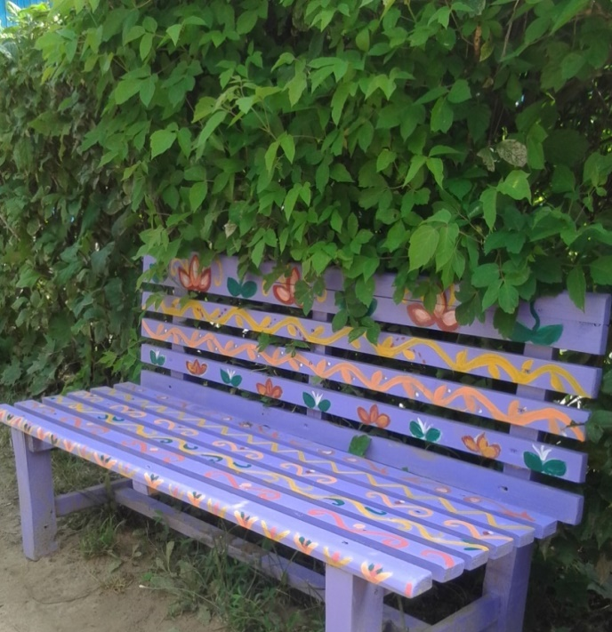
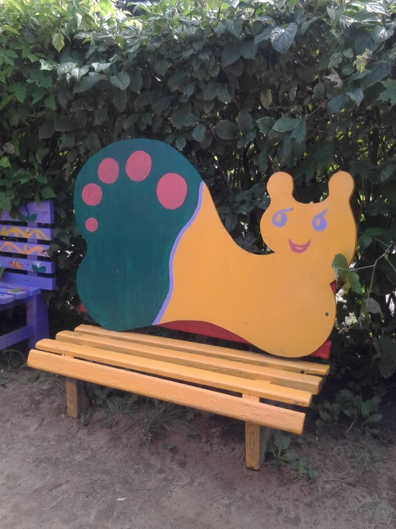
Результат проекта.
Зона отдыха

Slide 10
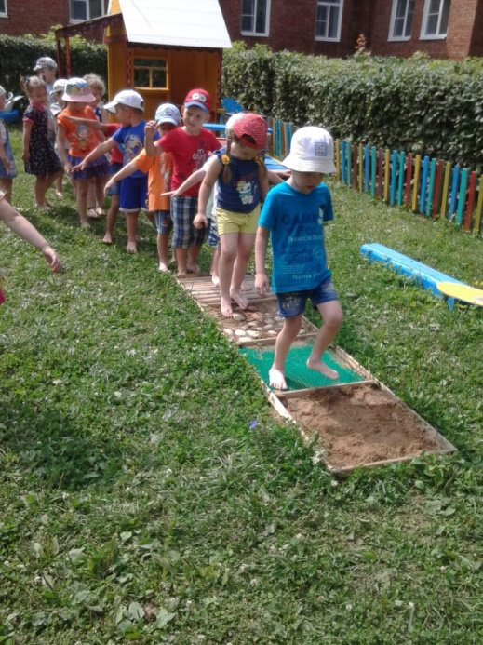
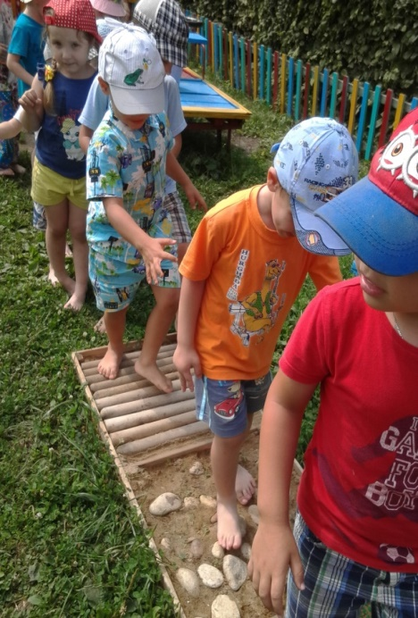
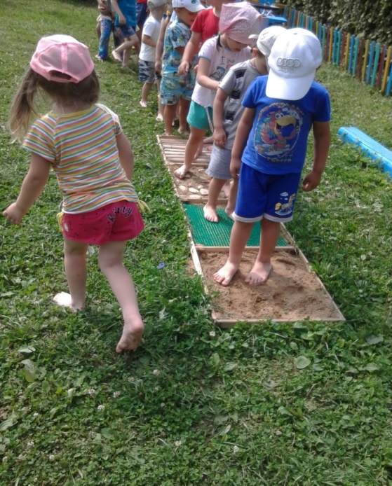
Результат проекта
Тропинка здоровья.По тропинке мы шагаем – свои ножки разминаем

Slide 11
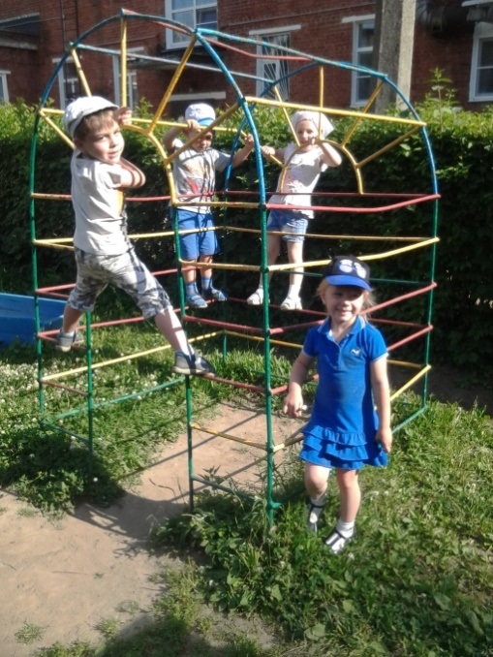
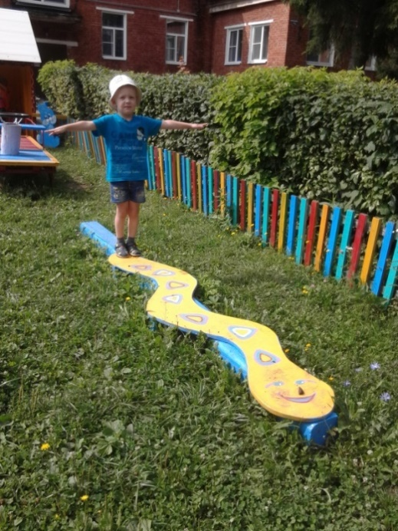
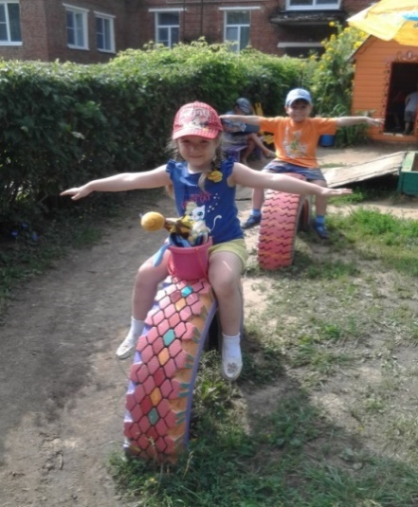
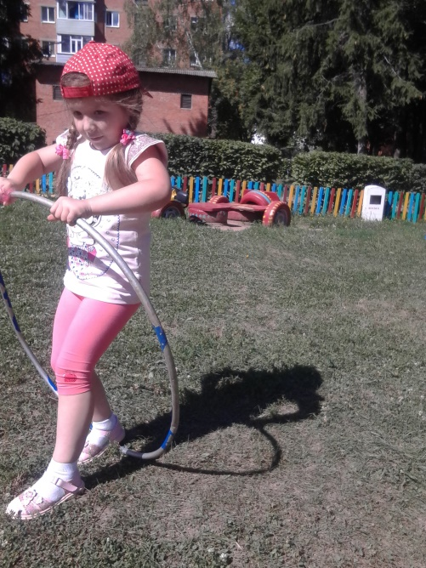
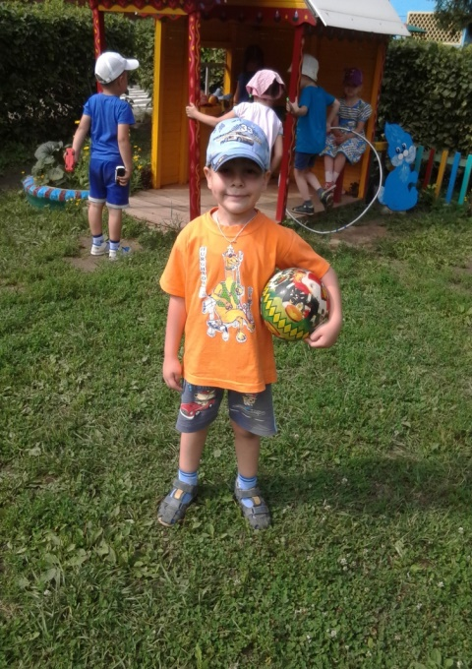
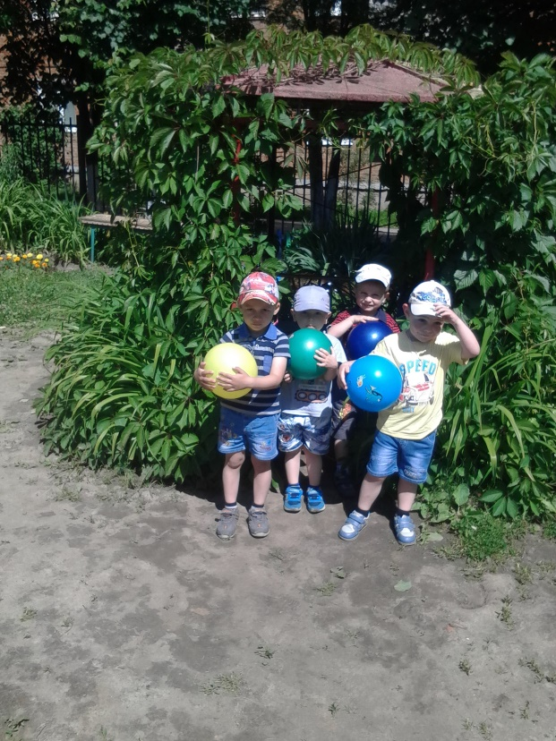
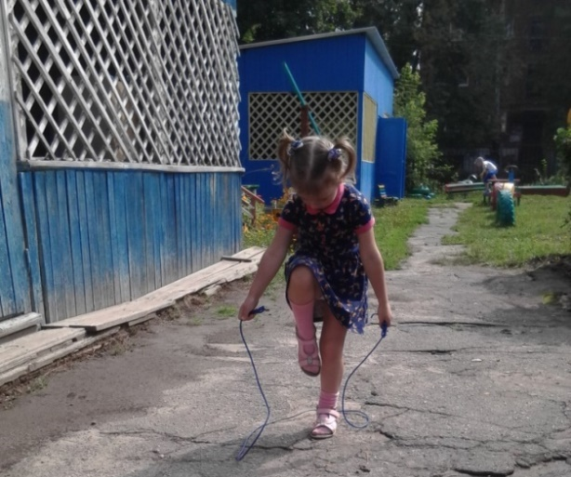
Результат проекта.
Спортивные уголки на участке

Slide 12
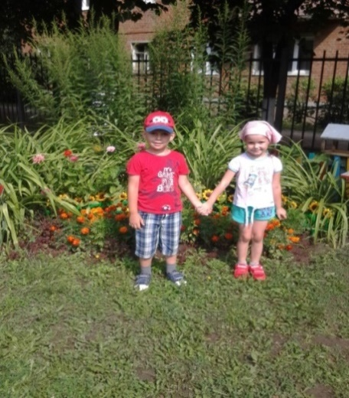
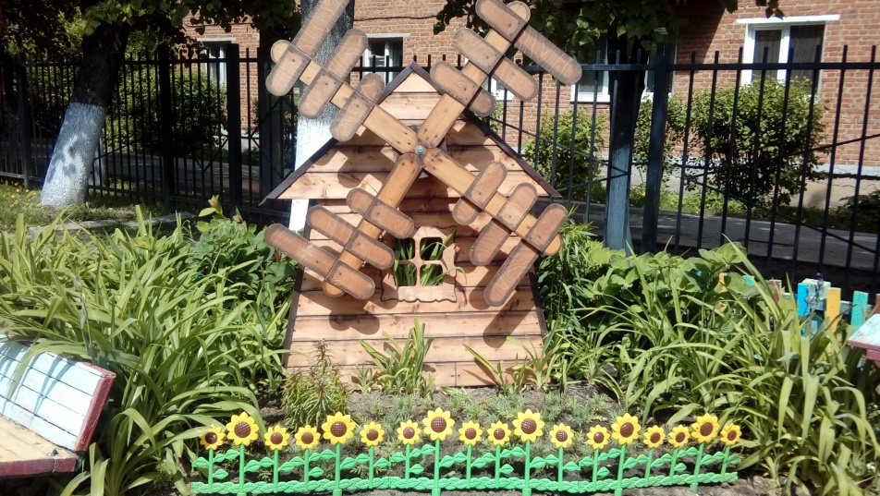
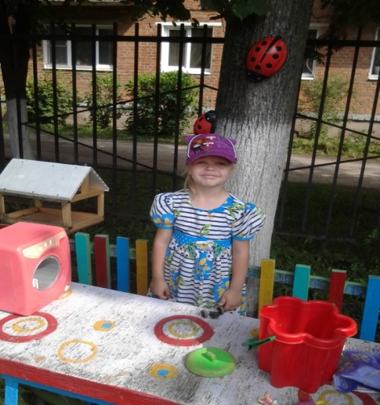
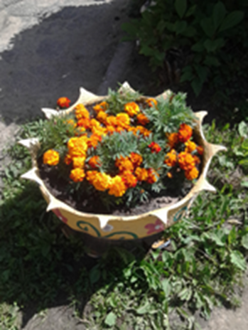
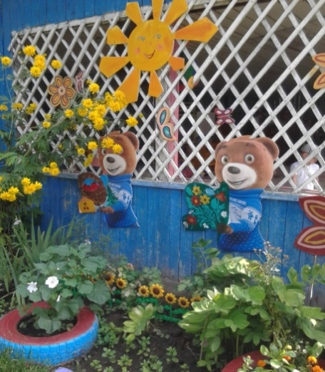
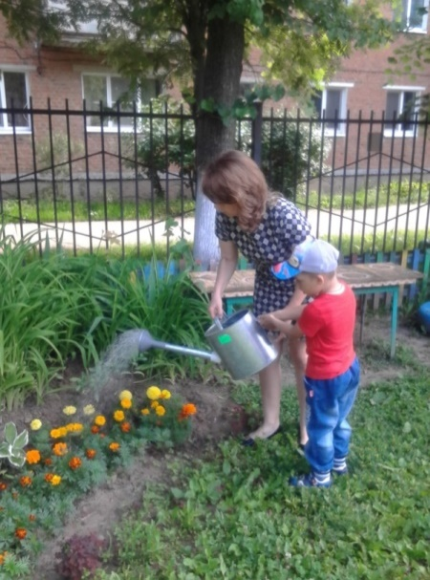
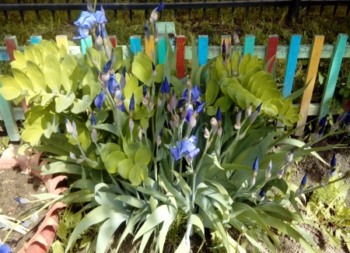
Результат проекта. Экологическая тропа. Уголок для наблюдения и экспериментирования.

Slide 13
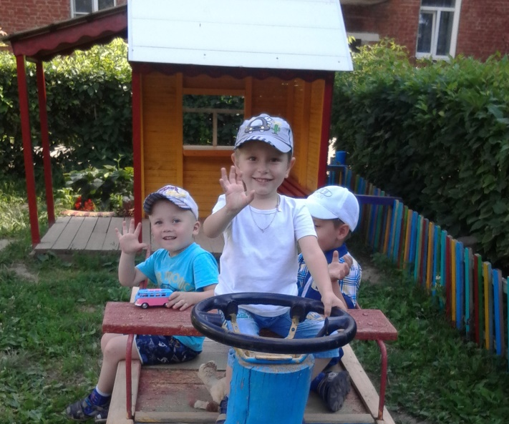
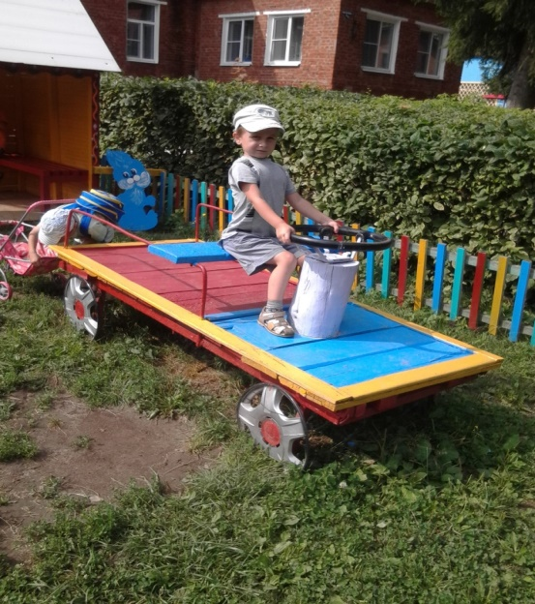
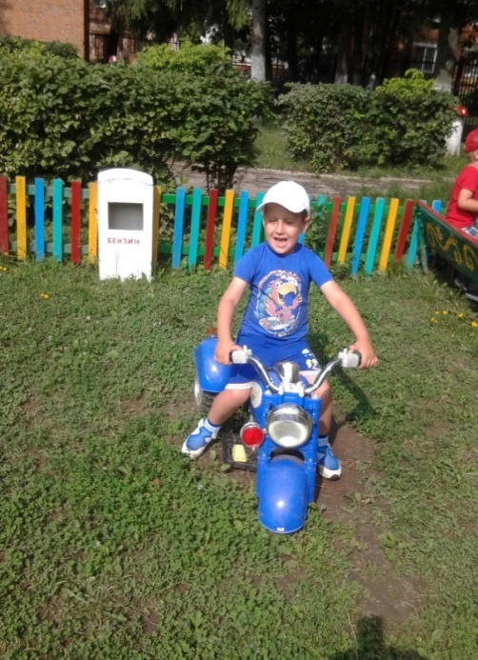
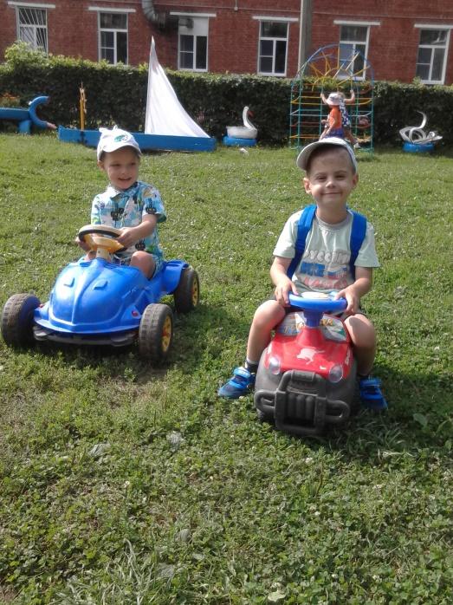
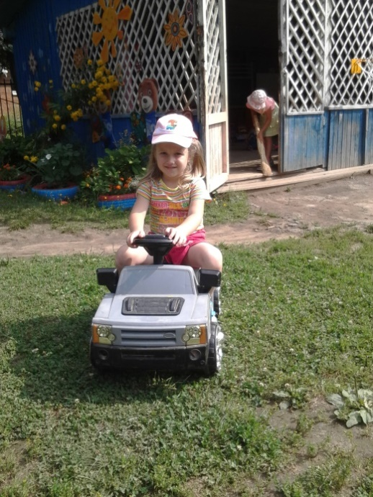
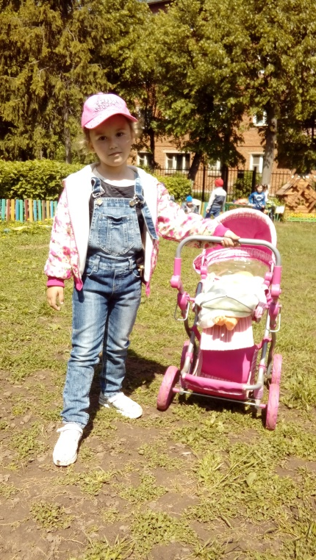
Результат проекта. Уголок для сюжетно - ролевых игр

Slide 14
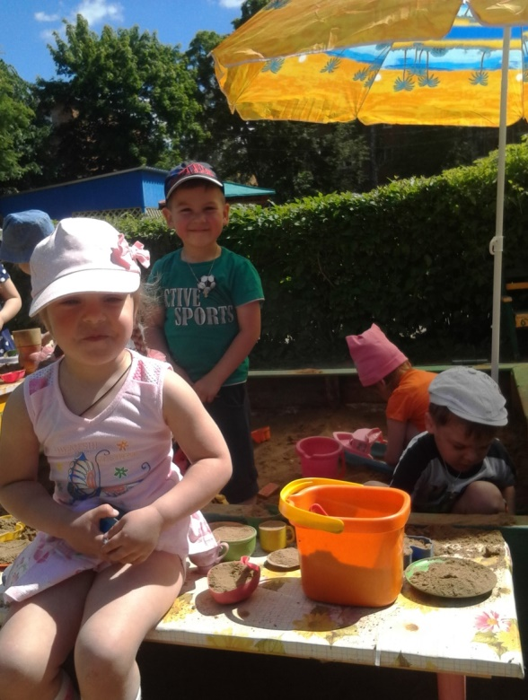
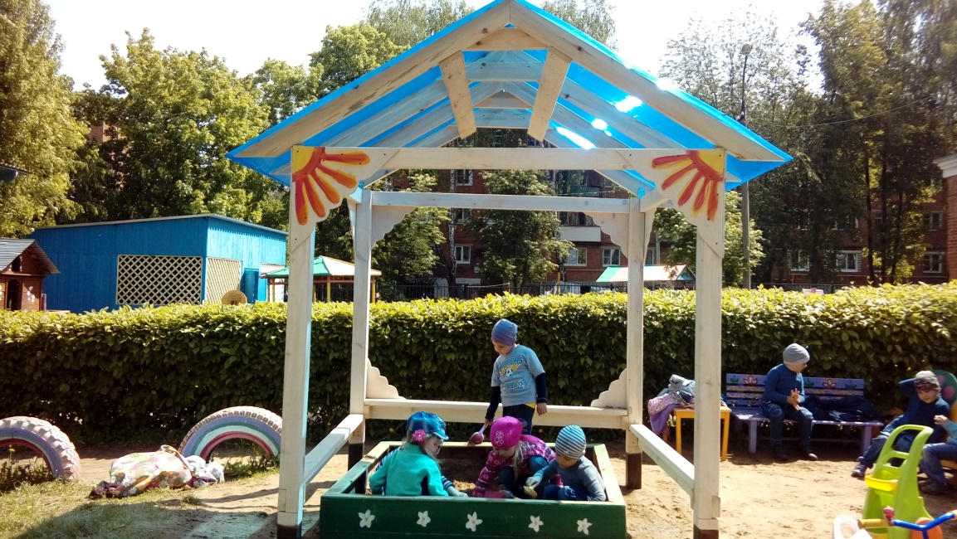
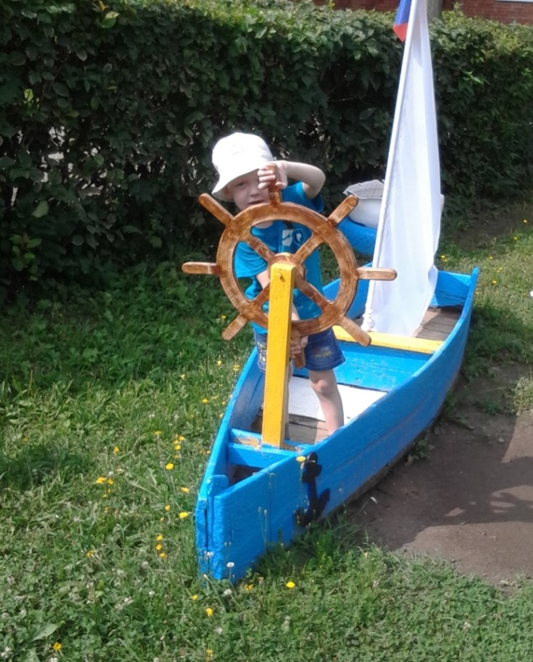
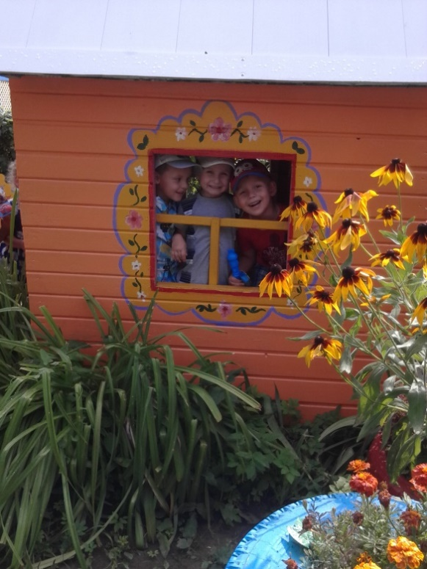
Результат проекта. Песочница, корабль,домик.

Slide 15
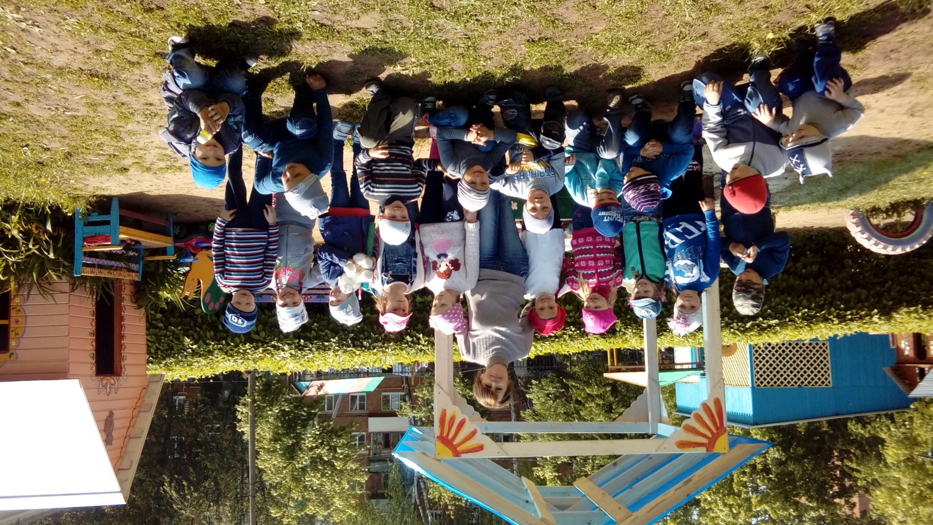
СПАСИБО ЗА ВНИМАНИЕ
.
Вывод:
Мы не можем изменить весь мир, но можем изменить себя,
свое отношение к тому, что происходит вокруг нас.
Детей учит то, что их окружает!

